Slide 1
数据中心网络中的应用传输速率和延迟优化
清华大学博士论文
答辩人：张 晗
导 师：尹霞 教授
日 期：2018/3/24

Slide 2
提纲
研究背景和主要工作
相关研究综述和分析
流级别传输的理论模型及优化方法
任务级传输的理论模型及优化方法
传输调度系统设计、实现及其性能评估
结论与展望

Slide 3
研究背景和主要工作
研究背景
研究目标和研究意义
主要工作及论文框架

Slide 4




研究背景
数据中心网络
支撑互联网在线服务的数据中心
Facebook，YouTube，移动，电信等
进行密集计算、存储，向用户提供在线服务
评价数据中心网络对应用服务质量的标准：
带宽，延迟
应用对带宽和延迟需求不同
低延迟优先
PTP同步
Memcached
Naiad
高带宽优先
大数据备份
Hadoop
高带宽
最优
大数据备份
低延迟
hadoop
高延迟
PTP 同步
Memcached
Naiad
最差
低带宽

Slide 5
研究意义和研究路线
研究意义
构建基于应用的数据中心传输调度框架，使应用提供更好的用户体验
对数据中心流和任务进行调度和传输优化，提高网络资源利用率
研究路线
进行流级别传输优化：根据应用重要程度给数据中心流设置期限，优化流传输延迟
进行任务级别传输优化：给数据中心任务分配优先级，根据网络拥塞和应用优先级进行调度

Slide 6
主要工作及论文框架
第
1
章
引言
第
2
章
国内外研究现状
第3章
基于ECN标记的流模型
第
9
章
应用传输优化系统
流级别传输
流大小已知
第4章
期限敏感流的负载自适应传输优化方案
第
10
章
总结与展望
流大小未知
第5章
基于流持续时间的传输优化方案
任务级传输
第6章
传输任务调度模型
第7章
基于流信息的任务级传输优化方案
流大小已知
流大小未知
第8章
基于重要性的任务级传输调度方案

Slide 7
提纲
研究背景和主要工作
相关研究综述和分析
流级别传输的理论模型及优化方法
任务级传输的理论模型及优化方法
传输调度系统的设计、实现及其性能评估
结论与展望

Slide 8
相关研究综述和分析
传统传输方式面临的问题
数据中心网络传输方案的综述
数据中心传输方案的总结与分析

Slide 9
传统传输方式面临的问题
应用在数据中心传输存在问题：
Map-reduce等高并发引起大量丢包
TCP使得缓冲区很大，延迟高
带宽公平分配，难以满足所有应需求
网络资源利用率低，应用未获得应得的网络资源
Notes:
数据中心中应用传输存在的问题：计算模型map-reduce，数据流回应基本是同时返回的，由于高并发，导致大量丢包
传统的传输协议TCP，使得路由器缓冲区很大，导致延迟高
不同的应用对网络资源的需求是不同的，公平的策略，难以满足所有应用需求

Slide 10
数据中心网络传输方案的综述
年份 | 方案
2011 | DCTCP[流级，分布式],Orchestra[任务级，集中式]
2012 | HULL[流级，分布式],D3[期限，流级别，集中式], Detail [完成时间，流级，路径]
2013 | PDQ[完成时间，流级，集中式],D2TCP[期限，流级，分布式],MCP[期限，流级，分布式］,MPTCP[流级，分布式］,ICTCP[流级，分布式］
2014 | pFabric[流级，分布式，完成时间］,L2DCT[流级，分布式，完成时间］,Repflow[流级，分布式，完成时间］,Barrat[任务级，分布式，完成时间］,Varys[任务级，集中式，完成时间］
2015 | TIMELY[流级，分布式，完成时间］,PASE[流级，分布式，完成时间］,FASTPASS[流级，集中式，路径，完成时间］,QJUMP[流级，分布式，完成时间］,Aalo[任务级，分布式，完成时间］
2016 | CODA[任务级，集中式，完成时间］,Sunflow[任务，分布式，完成时间］,Stream[任务级，分布式，完成时间］
2017 | Karuna[流级，分布式，完成时间］,Task-TCP[任务级，分布式，完成时间］

Slide 11
数据中心网络传输方案的综述
任务
stream
Varys
Sunflow
Orchestra
Barrat
Aalo
CODA
Task-TCP
2010
2012
2014
2016
2011
2013
2015
2017
DCTCP
HULL
PDQ
pFabric
Timely
Karuna
D2TCP
L2DCT
Detail
FastPass
MCP
Repflow
D3
PASE
流
MPTCP
QJUMP
ICTCP

Slide 12
数据中心传输方案的总结与分析
方法 | 调度技术 | 期限 | 应用完成时间 | 优化级别 | 考虑拥塞与性能关系 | 考虑任务重要性
DCTCP | 分布式 |  |  | 流级别 | ✗
D2TCP | 分布式 |  | ✓ | 流级别 | ✗ | ✓
D3 | 集中式 | ✓ |  | 流级别 | ✗ | ✓
PDQ | 集中式 |  | ✓ | 流级别 | ✗
MCP | 分布式 | ✓ |  | 流级别 | ✗ | ✓
pFabric | 分布式 |  | ✓ | 流级别 | ✗ | ✓
L2DCT | 分布式 |  | ✓ | 流级别 | ✗ | ✓
FastPass | 集中式 |  | ✓ | 流级别 | ✗ | ✓
Varys | 集中式 |  | ✓ | 任务级别 | ✗
Aalo | 集中式 |  | ✓ | 任务级别 | ✗
Karuna | 分布式 | ✓ |  | 任务级别 | ✗

Slide 13
数据中心传输方案的总结与分析
分类原则
传输调度的技术 | 分布式 （简单，控制精度差） | 集中式 （准确，增加延迟）
传输调度的粒度 | 流级别 （需要信息少，不准确） | 任务级别 （需要信息多，准确）
优化标准 | 显式期限 （保证延迟，准确，期限难设） | 流完成时间 （简单，不准确）
体系结构 | 考虑路径 （复杂，准确） | 非阻塞结构 （简单，准确度低）

Slide 14
数据中心传输方案的总结与分析
总结
无论当前的流级别还是任务级别的优化，都没有考虑拥塞程度和应用性能的关系，导致方案在重度拥塞时失效
当前的流传输方案或者任务级别的传输方案，都侧重解决期限问题或者传输时间优化，而并没有同时对二者优化
任务级别的传输优化，并没有考虑应用重要性，导致网络资源并没有合理的分配
结论：无论是流级别还是任务级别，可优化空间大
Notes:
好好弄一下，不够准确

Slide 15
数据中心传输方案的总结与分析
研究目标
构建基于应用的数据中心传输调度框架，使得应用提供更好的用户体验
通过对数据中心应用的数据流进行调度和传输优化，可以充分合理的利用信道，提高网络资源利用率
研究路线
优化数据中心传输，使得更多有期限的流在截止时间前完成，没有期限的流完成时间尽可能短
优化数据中心资源调度，根据应用紧急程度分配网络资源，使得网络资源分配更加合理

Slide 16
提纲
研究背景和主要工作
相关研究综述和分析
流级别传输的理论模型及优化方法
任务级传输的理论模型及优化方法
传输调度系统的设计、实现及其性能评估
结论与展望

Slide 17
主要工作及论文框架
第
1
章
引言
第
2
章
国内外研究现状
第3章
基于ECN标记的流模型
第
9
章
应用传输优化系统
流级别传输
流大小已知
第4章
期限敏感流的负载自适应传输优化方案
第
10
章
总结与展望
流大小未知
第5章
基于流持续时间的传输优化方案
任务级传输
第6章
传输任务调度模型
第7章
基于流信息的任务级传输优化方案
流大小已知
流大小未知
第8章
基于重要性的任务级传输调度方案

Slide 18
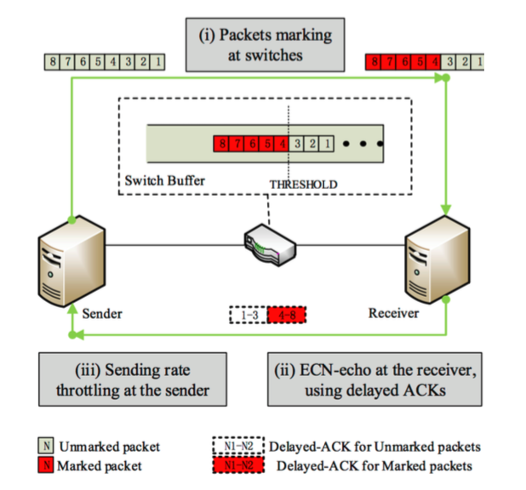
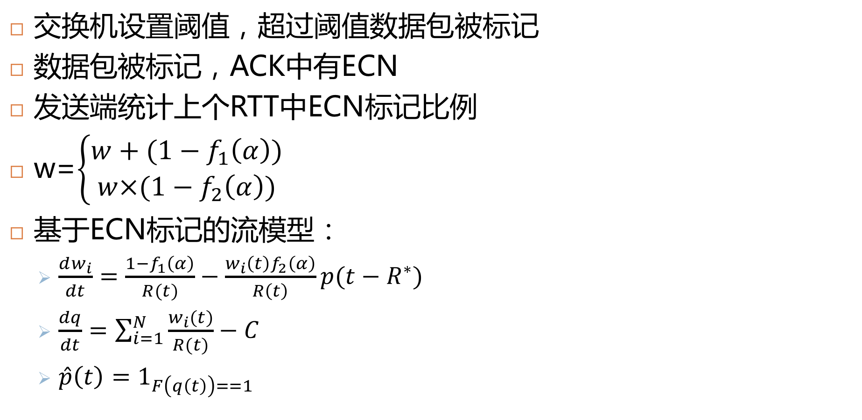
基于ECN标记的流模型
交换机设置阈值，超过阈值数据包被标记
数据包被标记，ACK中有ECN
发送端统计上个RTT中ECN标记比例
w=$\left\{\begin{aligned}w+(1−f_{1}\left(α\right)) \\ w×(1−f_{2}\left(α\right))\end{aligned}\right.$
基于ECN标记的流模型：
$\frac{dw_{i}}{dt}=\frac{1−f_{1}\left(α\right)}{R(t)}−\frac{w_{i}\left(t\right)f_{2}\left(α\right)}{R\left(t\right)}p(t−R^{∗})$
$\frac{dq}{dt}=\sum_{i=1}^{N}{\frac{w_{i}(t)}{R(t)}−C}$
$\hat{p}\left(t\right)=1_{F\left(q\left(t\right)\right)==1}$

Slide 19
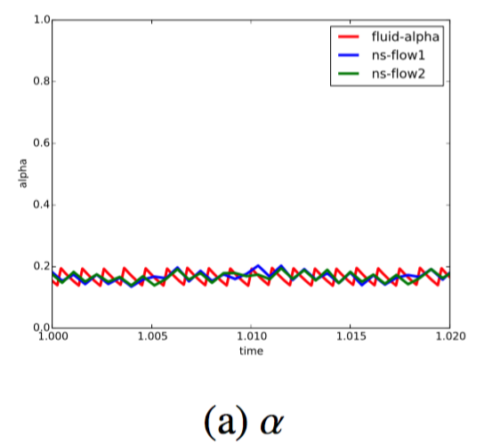
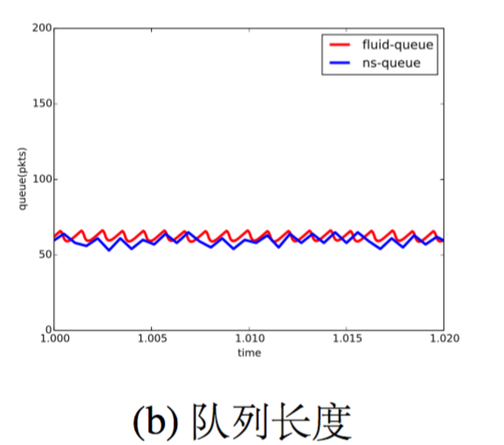
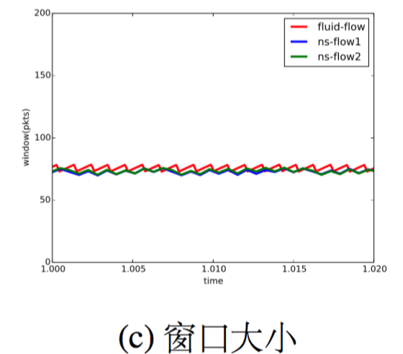
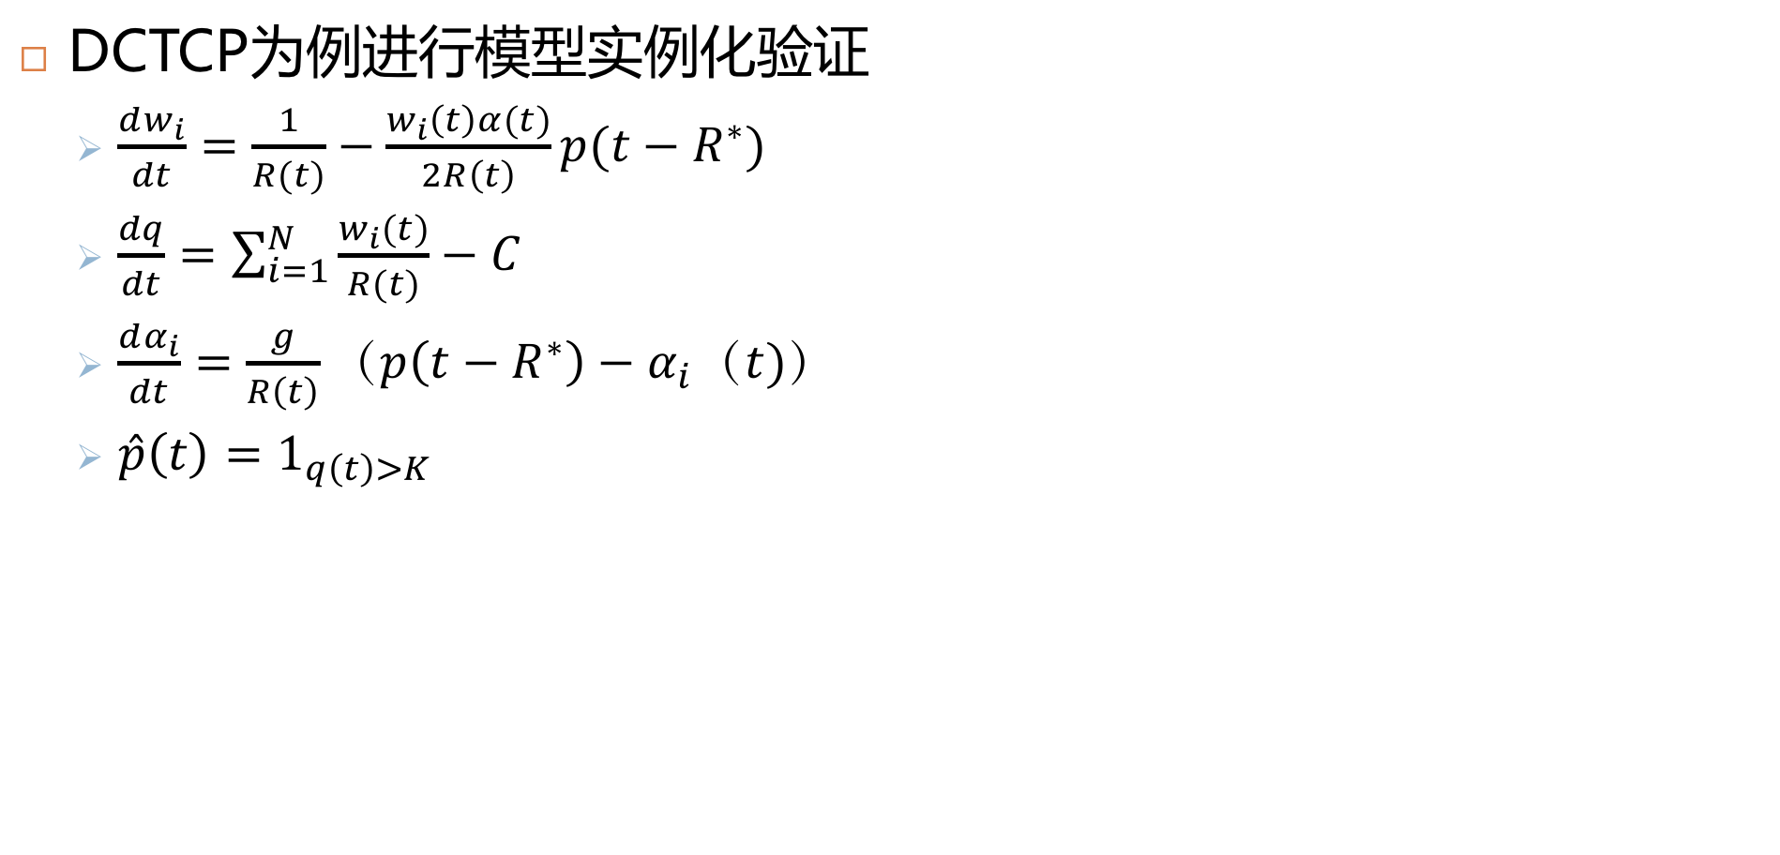
DCTCP实例化验证
DCTCP为例进行模型实例化验证
$\frac{dw_{i}}{dt}=\frac{1}{R(t)}−\frac{w_{i}\left(t\right)α(t)}{2R\left(t\right)}p(t−R^{∗})$
$\frac{dq}{dt}=\sum_{i=1}^{N}{\frac{w_{i}(t)}{R(t)}−C}$
$\frac{dα_{i}}{dt}=\frac{g}{R\left(t\right)}（p\left(t−R^{∗}\right)−α_{i}（t)）$
$\hat{p}\left(t\right)=1_{q\left(t\right)>K}$
结论：基于ECN标记的流模型与仿真相符

Slide 20
流级别传输优化
基于ECN标记的流模型[CN’17]
期限敏感流的负载自适应传输优化方案[INFOCOM’15]
基于流持续时间的传输优化方案[IWQOS’16]

Slide 21
背景概述
传输大量数据，有期限限制
Partition-aggregate
树形结构
根节点发送请求
叶节点回复数据
错失期限->性能受影响->影响用户体验
解决方案： D²TCP

Slide 22
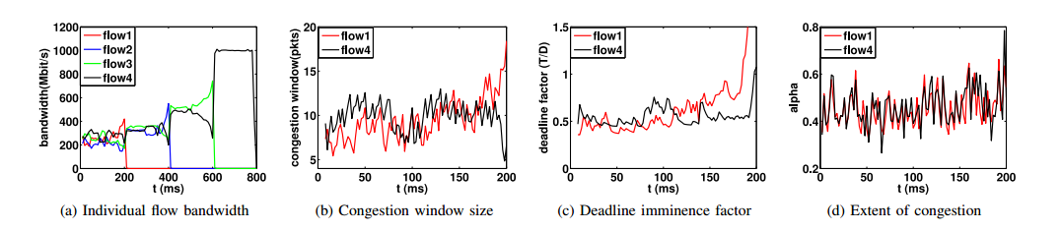
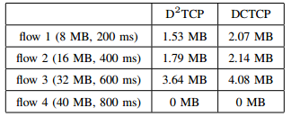
研究动机
ns-2下仿真：1Gbps, RTT=100us
After 150ms:
factor(flow1) > factor(flow4)
cwnd(flow1) ≈ cwnd(flow4)
rate(flow1) ≈ rate(flow4)
发现：拥塞程度相同，期限因子不同，速率相近

Slide 23
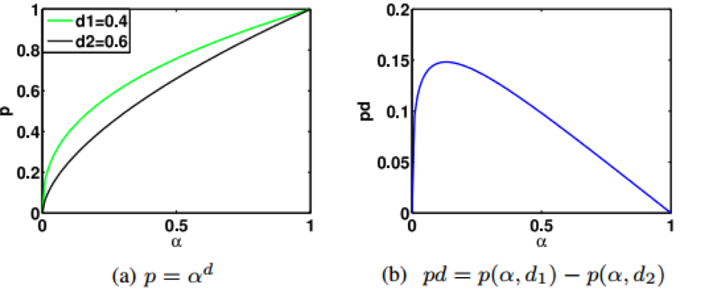
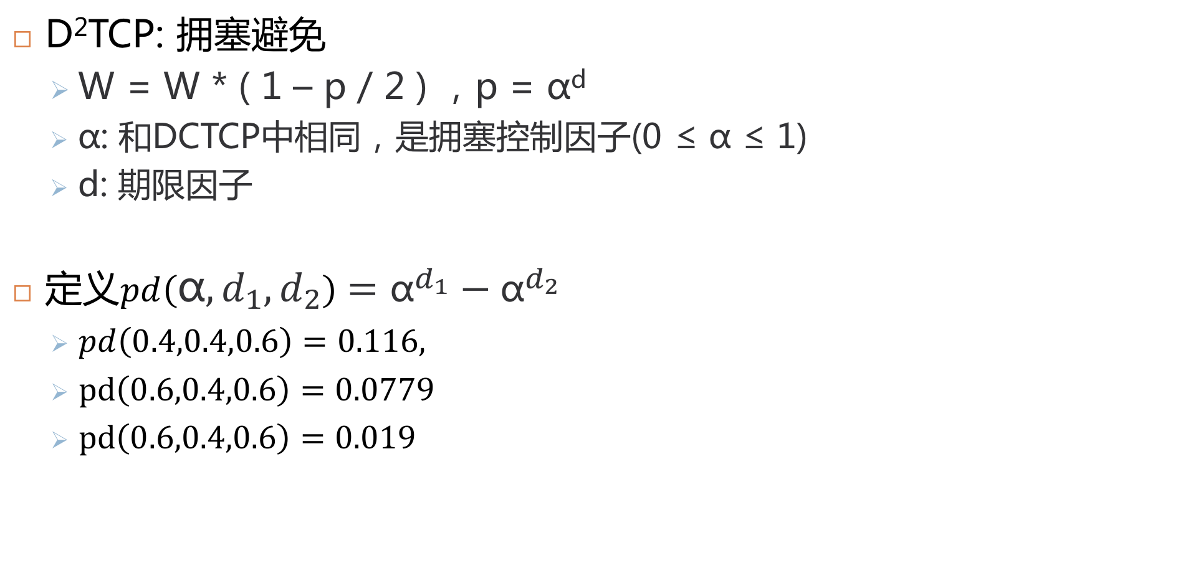
研究动机
D²TCP: 拥塞避免
W = W * ( 1 – p / 2 ) ，p = α^{d}
α: 和DCTCP中相同，是拥塞控制因子(0 ≤ α ≤ 1)
d: 期限因子
定义$pd\left(\text{α},d_{1},d_{2}\right)={\text{α}}^{d_{1}}−{\text{α}}^{d_{2}}$
$pd\left(0.4,0.4,0.6\right)=0.116,$
$pd\left(0.6,0.4,0.6\right)=0.0779$
$pd\left(0.6,0.4,0.6\right)=0.019$
d = 1
d < 1 (far deadline)
d > 1 (near deadline)
1.0
far
p
d = 1
pd
near
α
1.0
.
结论：期限不同，D²TCP的惩罚函数随拥塞先增大后减小

Slide 24
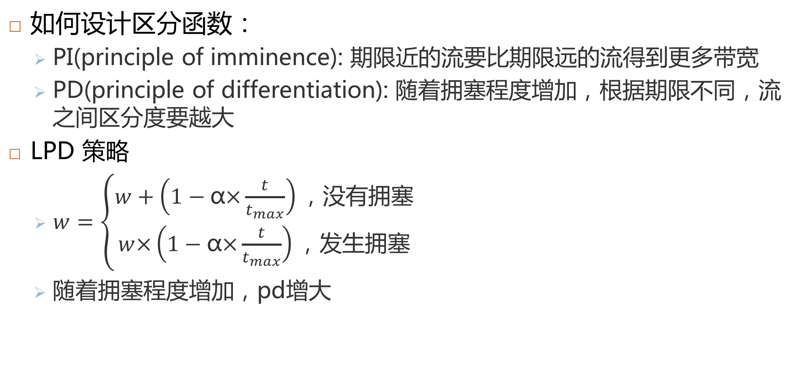
“越拥塞，越区分”的原则
如何设计区分函数：
PI(principle of imminence): 期限近的流要比期限远的流得到更多带宽
PD(principle of differentiation): 随着拥塞程度增加，根据期限不同，流之间区分度要越大
LPD 策略
$w=\left\{\begin{aligned}w+\left(1−\text{α}×\frac{t}{t_{max}}\right)，没有拥塞 \\ w×\left(1−\text{α}×\frac{t}{t_{max}}\right)，发生拥塞\end{aligned}\right.$
随着拥塞程度增加，pd增大
1.0
α
1.0
结论：期限不同，LPD的惩罚函数随拥塞先增大而增大

Slide 25
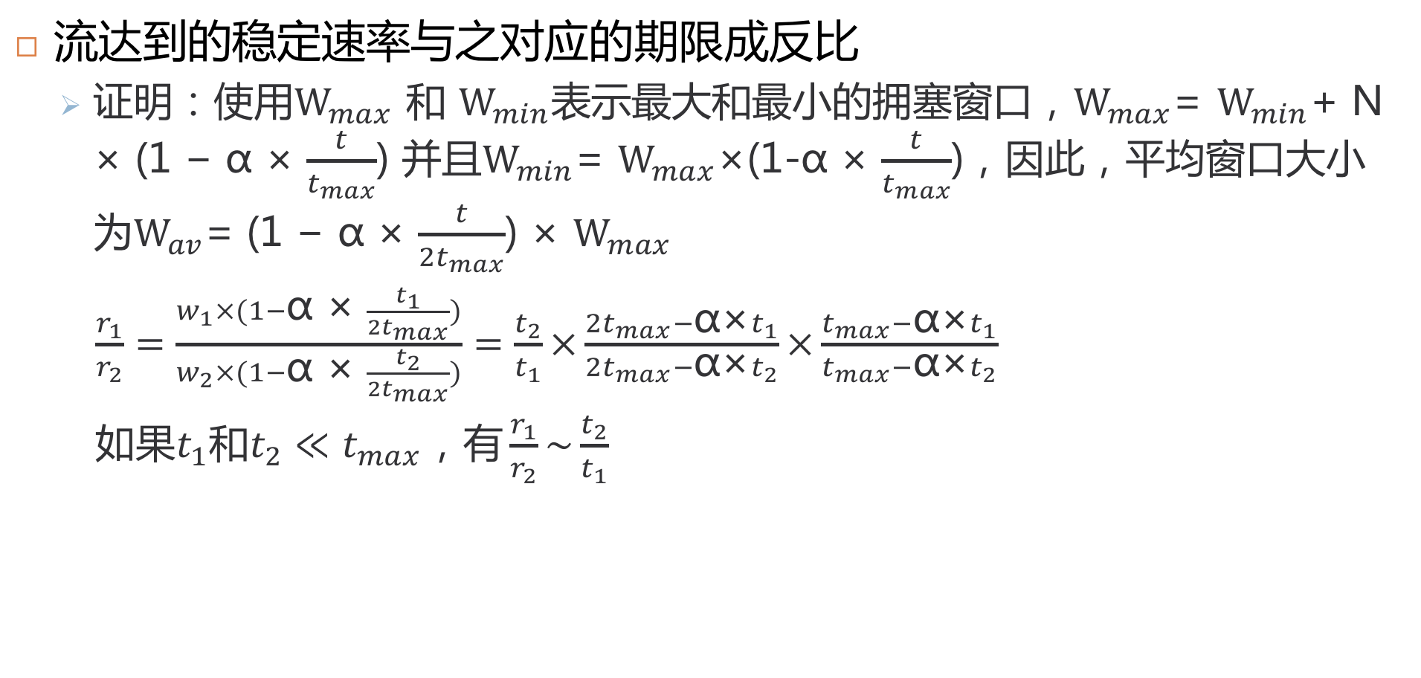
LPD稳定速率分析
流达到的稳定速率与之对应的期限成反比
证明：使用$W_{max}$ 和 $W_{min}$表示最大和最小的拥塞窗口，$W_{max}$= $W_{min}$+ N × (1 − α × $\frac{t}{t_{max}}$) 并且$W_{min}$= $W_{max}\text{×}$(1-α × $\frac{t}{t_{max}}$)，因此，平均窗口大小为$W_{av}$= (1 − α × $\frac{t}{{2t}_{max}}$) × $W_{max}$
$\frac{r_{1}}{r_{2}}=\frac{w_{1}×(1−\text{α} \text{×} \frac{t_{1}}{{2t}_{max}})}{w_{2}×(1−\text{α} \text{×} \frac{t_{2}}{{2t}_{max}})}=\frac{t_{2}}{t_{1}}×\frac{{2t}_{max}−\text{α}\text{×}t_{1}}{{2t}_{max}−\text{α}\text{×}t_{2}}×\frac{t_{max}−\text{α}\text{×}t_{1}}{t_{max}−\text{α}\text{×}t_{2}}$
如果$t_{1}和t_{2}≪t_{max}，有\frac{r_{1}}{r_{2}}\sim \frac{t_{2}}{t_{1}}$
结论：流稳定速率与之对应的期限成反比

Slide 26
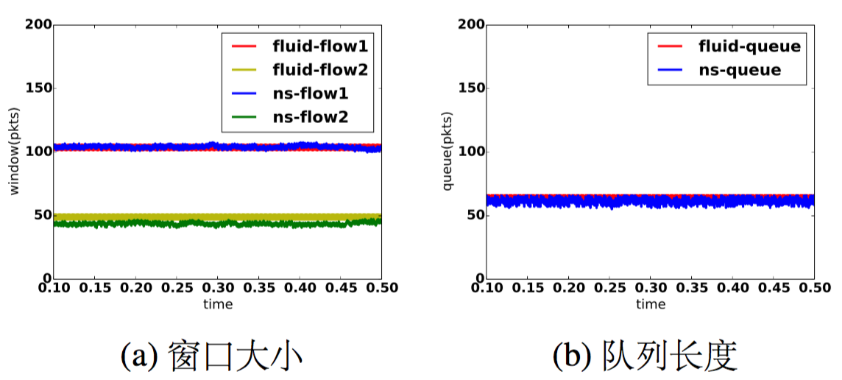
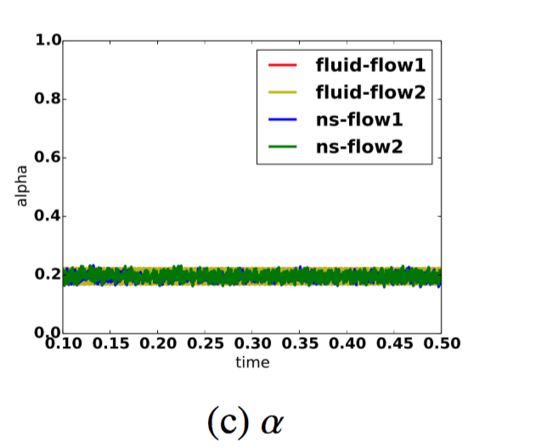

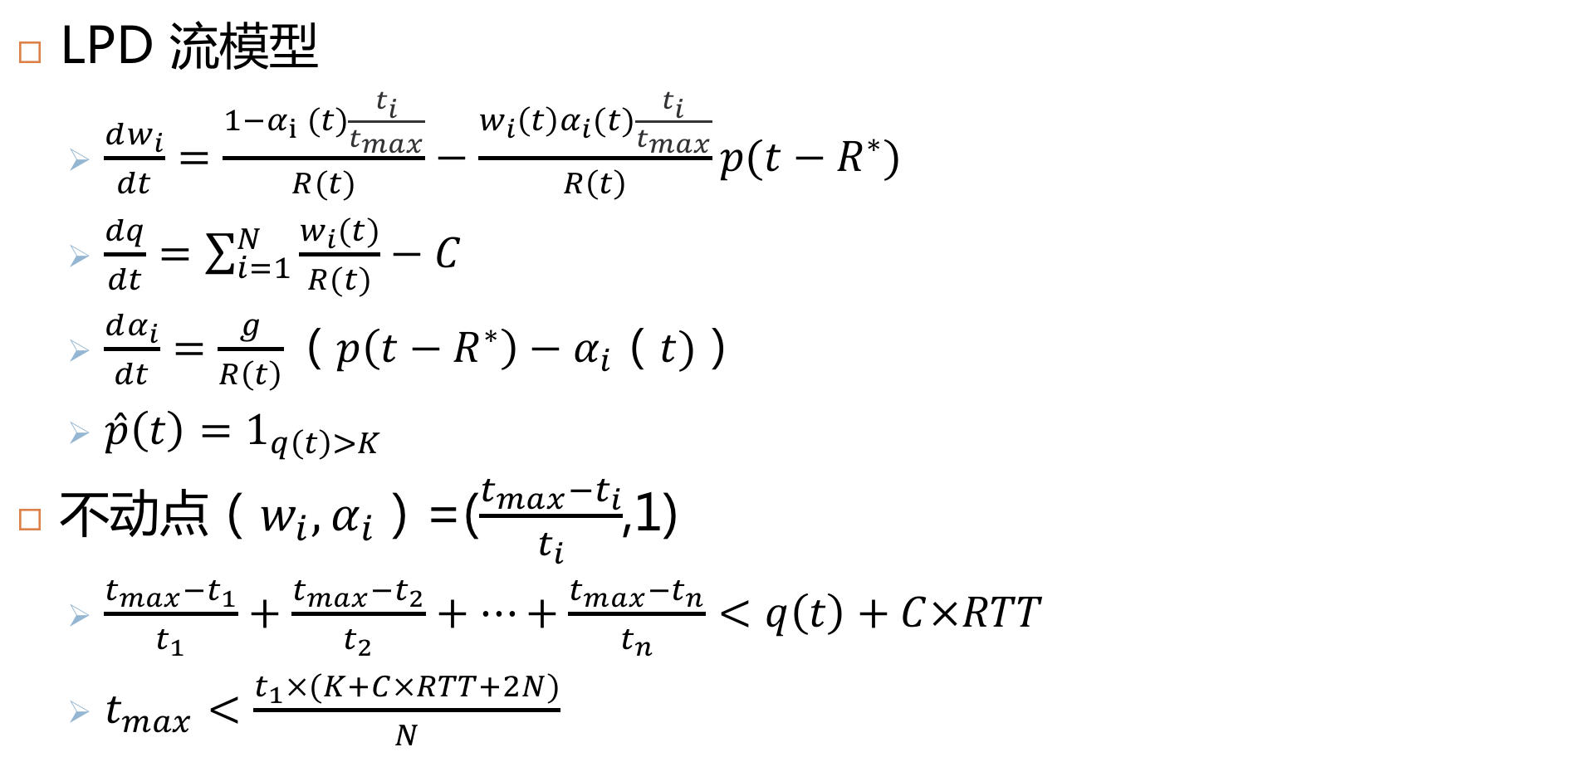
基于流模型LPD关键参数分析
LPD 流模型
$\frac{dw_{i}}{dt}=\frac{1−α_{i} (t)\frac{t_{i}}{t_{max}}}{R(t)}−\frac{w_{i}\left(t\right)α_{i}(t)\frac{t_{i}}{t_{max}}}{R\left(t\right)}p(t−R^{∗})$
$\frac{dq}{dt}=\sum_{i=1}^{N}{\frac{w_{i}(t)}{R(t)}−C}$
$\frac{dα_{i}}{dt}=\frac{g}{R\left(t\right)}（p\left(t−R^{∗}\right)−α_{i}（t)）$
$\hat{p}\left(t\right)=1_{q\left(t\right)>K}$
不动点（$w_{i},α_{i}$）=($\frac{t_{max}−t_{i}}{t_{i}}$,1)
$\frac{t_{max}−t_{1}}{t_{1}}+\frac{t_{max}−t_{2}}{t_{2}}+…+\frac{t_{max}−t_{n}}{t_{n}}<q\left(t\right)+C×RTT$
$t_{max}<\frac{t_{1}×(K+C×RTT+2N)}{N}$
$$t_{max}根据最长期限设置$$

Slide 27
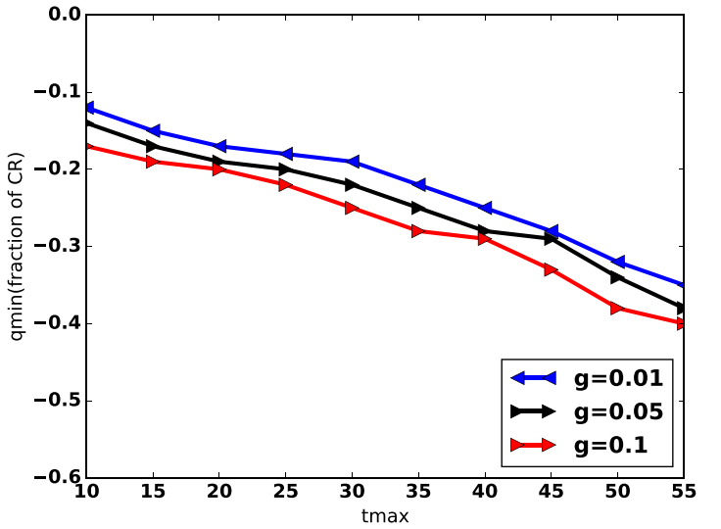
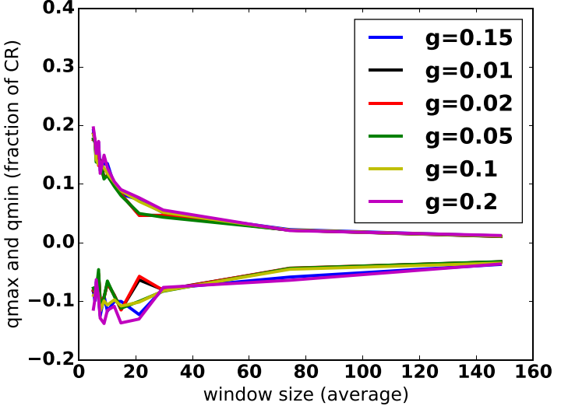
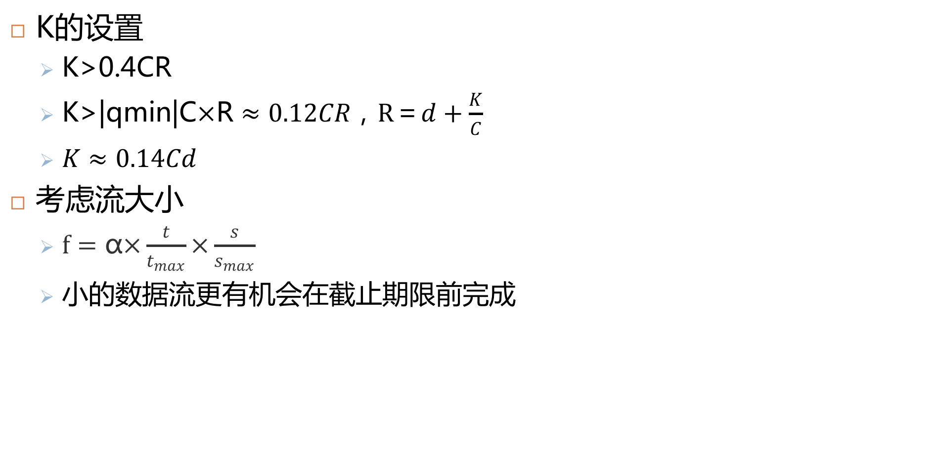
基于流模型LPD关键参数分析
K的设置
K>0.4CR
$\text{K}\text{>|}\text{qmin}\text{|}\text{C}×\text{R}≈0.12CR，R＝d+\frac{K}{C}$
$K≈0.14Cd$
考虑流大小
$f=\text{α}×\frac{t}{t_{max}}×\frac{s}{s_{max}}$
小的数据流更有机会在截止期限前完成
可以使用剩余流大小，剩余期限等因子

Slide 28
解决研究动机提出的问题
LPD在重载依然保持性能
重载下根据期限调整
流错失期限减少
带宽得到区分
拥塞窗口差很大
因子不同
拥塞程度基本相同

Slide 29


仿真验证（简单拓扑）
简单拓扑：每个rack上有M台机器。
M表示数据中心fan-in程度
fabric 交换机和rack交换机之间10Gbps
rack机器和交换机带宽1Gbps
三种期限
紧急期限（20ms)
中等期限（30ms）
松弛期限（40ms）
评价指标：错失期限数据流比例
对比策略：DCTCP，D2TCP，L2DCT，Karuna等
Fabric Switch
10Gbps
Racks
1Gbps

Slide 30
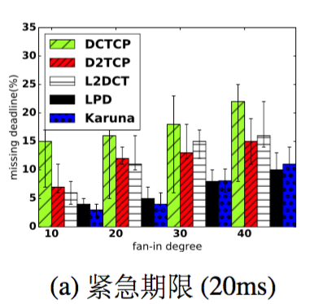
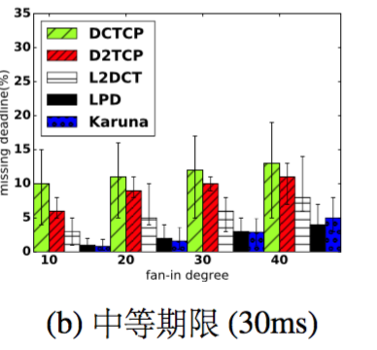
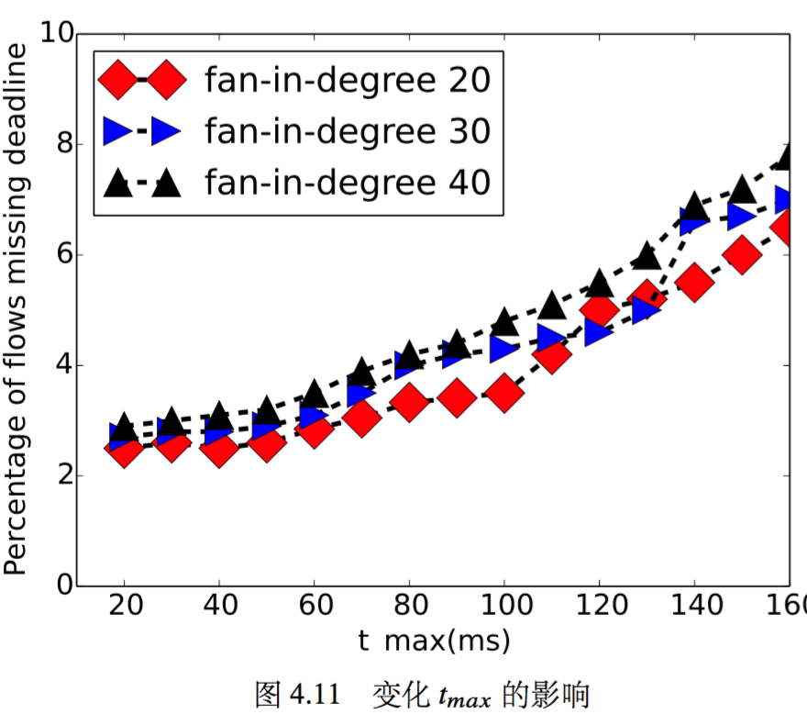
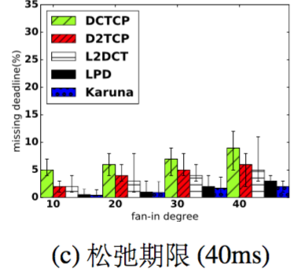
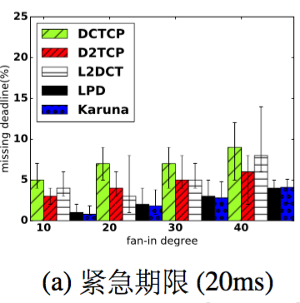
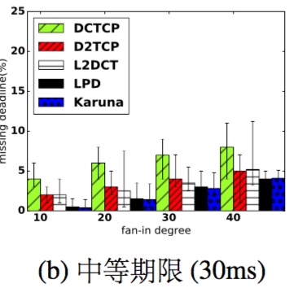
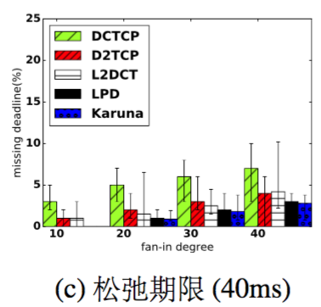

简单拓扑验证
$$t_{max}过大影响性能$$
结论：LPD性能比D2TCP提高50%

Slide 31
仿真验证（复杂拓扑）
复杂拓扑：Spine-Leaf
spine和leaf之间带宽40Gbps/x
x表示带宽的超额认购系数
Racks内部机器带宽是10Gbps
流量特征
Data Mining
Web Search
评价指标
流完成时间
在期限之前完成的流比例
spine
leaf
Racks

Slide 32
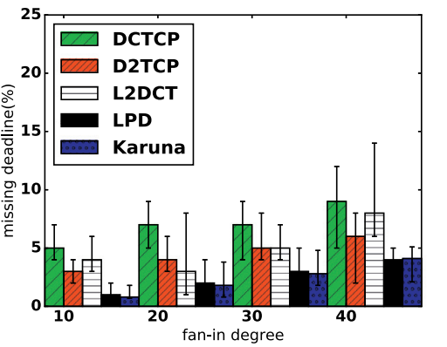
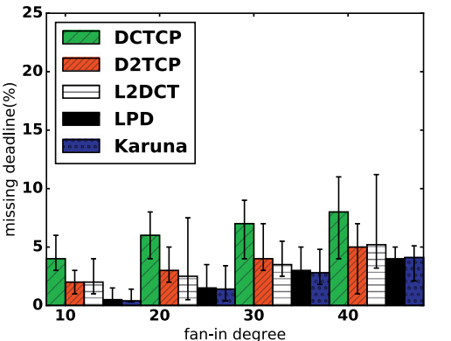
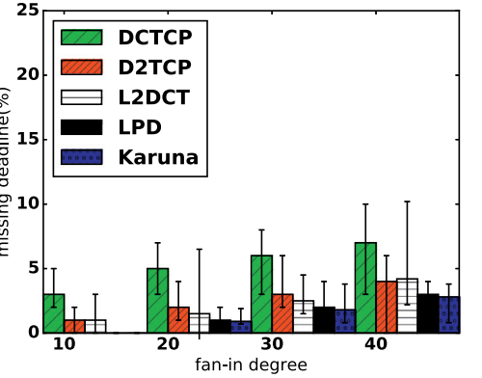
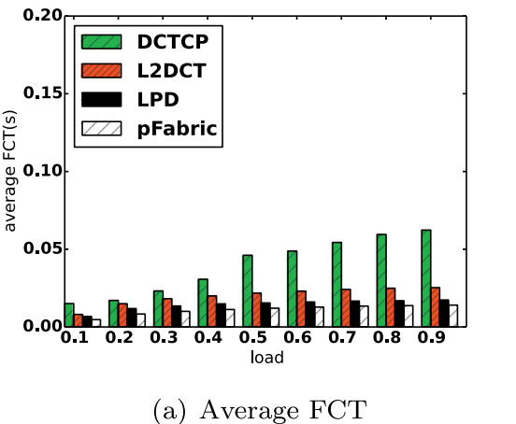
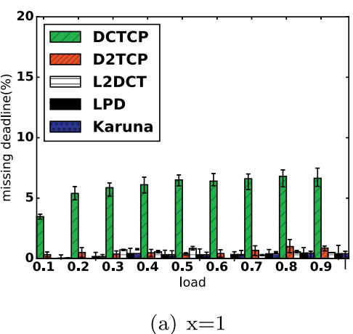
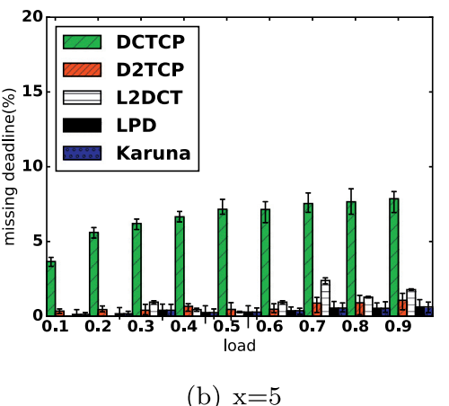
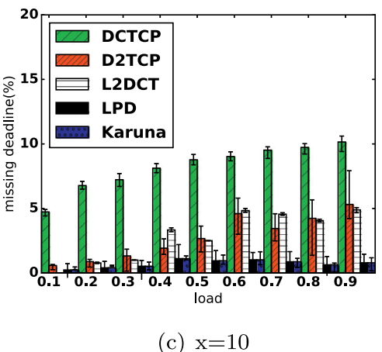
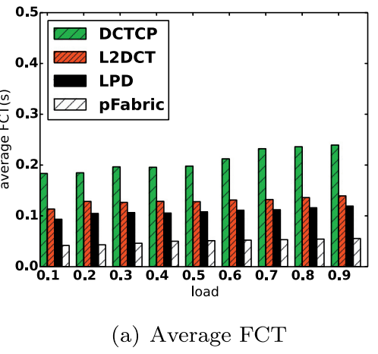
复杂拓扑验证
结论：真实流量下，LPD性能比D2TCP提高50%以上
LPD性能比L2DCT提高30%

Slide 33
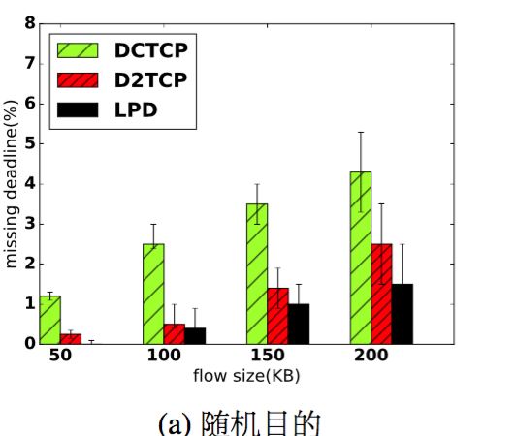
真实环境下测试
基于Linux 内核3.2.61
2台TOR
实现LPD，同时使用DCTCP，D2TCP做对比
Root交换机和ToR交换机之间带宽是1Gbps
Rack
Rack
Servers
结论：LPD可以根据期限进行带宽调整，同时保持交换机队列短

Slide 34
流级别传输优化
基于ECN标记的流模型[CN’17]
期限敏感流的负载自适应传输优化方案[INFOCOM’15]
基于流持续时间的传输优化方案[IWQOS’16]

Slide 35
背景概述
数据中心应用的侧重不同
Hadoop，spark等应用侧重流完成时间
OLDI，搜索等应用关注截止期限
数据中心应用贡献网络资源
基于期限的策略(eg..D2TCP)，只优化期限
优化流完成时间策略(eg..L2DCT），只优化FCT
目标
同时优化有期限的数据流并且优化流完成时间

Slide 36
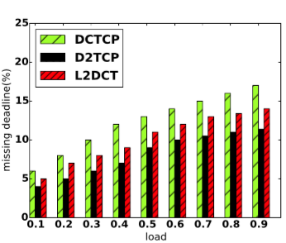
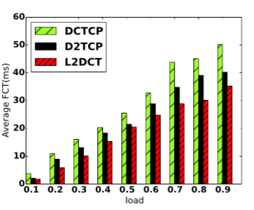
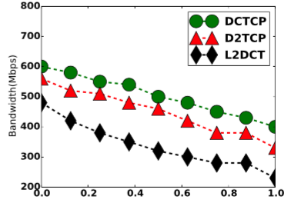
研究动机
仿真测试
10 个发送端，1个接收端
K＝25
2 个发送端不断发送背景流，4个发有期限的流，4个发短流
receiver
Rack
10 senders
L2DCT和D2TCP难以同时优化期限和流完成时间

Slide 37
目标和方向
目标：设计合理的流量控制机制，使的网络资源得到更合理的分配，同时优化期限和流完成时间
方法
改进TCP滑动窗口机制
引入流持续时间到窗口变化函数中
同时考虑网络拥塞程度和带宽的关系
优势
只改进滑动窗口机制，简单，易于部署
引入流持续时间在窗口的变化过程中，同时可以优化有期限的流和流完成时间

Slide 38
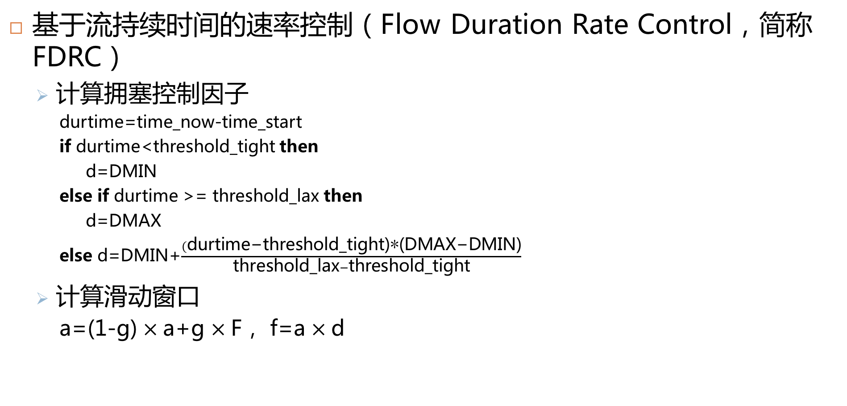
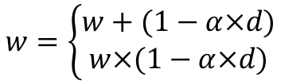
FDRC策略
基于流持续时间的速率控制（Flow Duration Rate Control，简称FDRC）
计算拥塞控制因子
durtime=time_now-time_start
if durtime<threshold_tight then
d=DMIN
else if durtime >= threshold_lax then
d=DMAX
else d=DMIN+$\frac{(\text{durtime}\text{−}\text{threshold}\text{_}\text{tight}\text{)}\text{∗}\text{(}\text{DMAX}\text{−}\text{DMIN}\text{)}}{\text{threshold}\text{_}\text{lax}−\text{threshold}\text{_}\text{tight}}$
计算滑动窗口
a=(1-g) $×$a+g $×$F， f=a $×$d
$$w=\left\{\begin{aligned}w+(1−α×d) \\ w×(1−α×d)\end{aligned}\right.$$

Slide 39
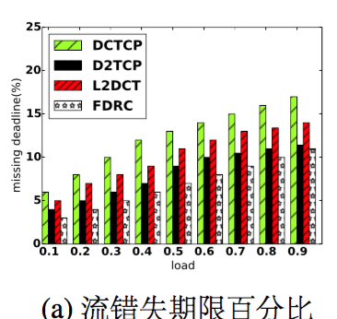
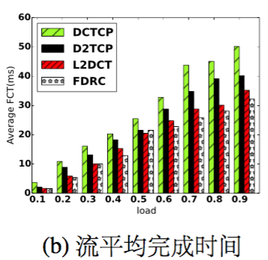
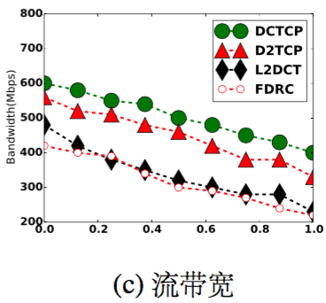
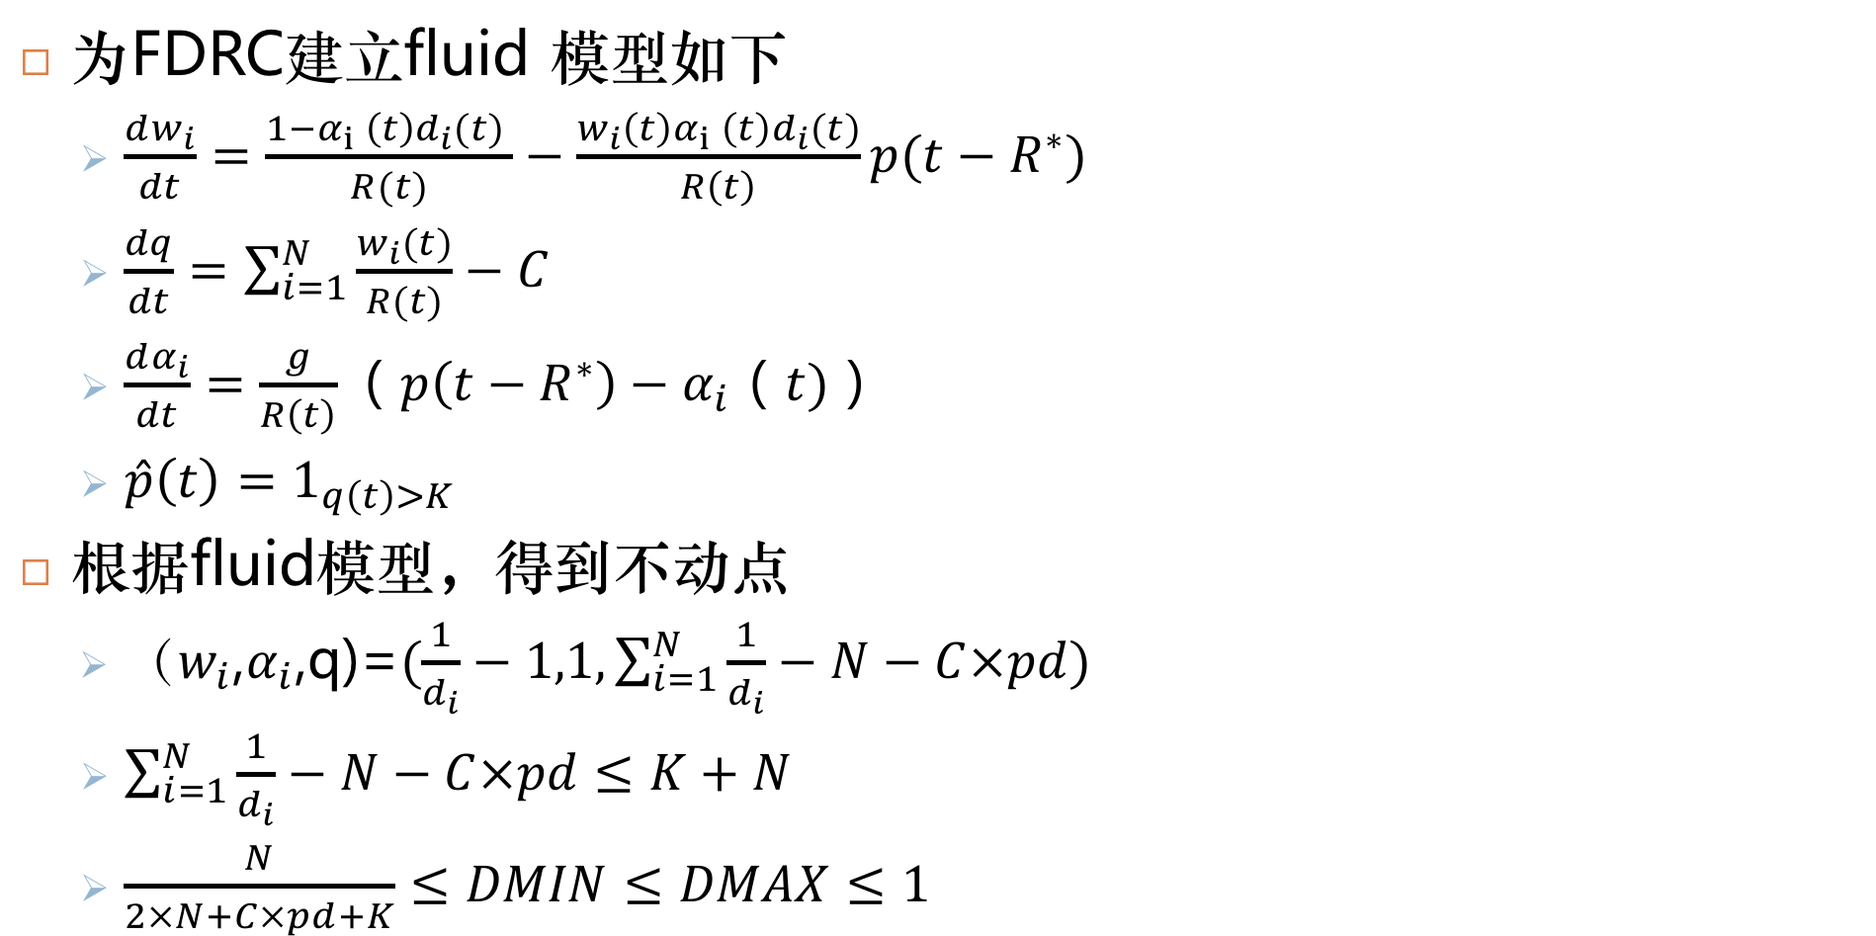
基于流持续时间的传输优化
为FDRC建立fluid 模型如下
$\frac{dw_{i}}{dt}=\frac{1−α_{i} \left(t\right)d_{i}(t) }{R(t)}−\frac{w_{i}\left(t\right)α_{i} \left(t\right)d_{i}(t)}{R\left(t\right)}p(t−R^{∗})$
$\frac{dq}{dt}=\sum_{i=1}^{N}{\frac{w_{i}(t)}{R(t)}−C}$
$\frac{dα_{i}}{dt}=\frac{g}{R\left(t\right)}（p\left(t−R^{∗}\right)−α_{i}（t)）$
$\hat{p}\left(t\right)=1_{q\left(t\right)>K}$
根据fluid模型，得到不动点
（$w_{i}$,$α_{i}$,q)=$(\frac{1}{d_{i}}−1,1,\sum_{i=1}^{N}{\frac{1}{d_{i}}−N−C×pd)}$
$\sum_{i=1}^{N}{\frac{1}{d_{i}}−N−C×pd≤K+N}$
$\frac{N}{2×N+C×pd+K}≤DMIN≤DMAX≤1$
DMIN，DMAX需要合理设置

Slide 40
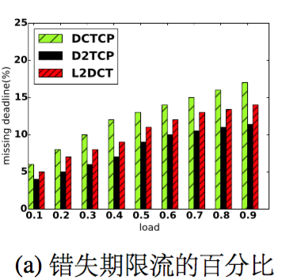
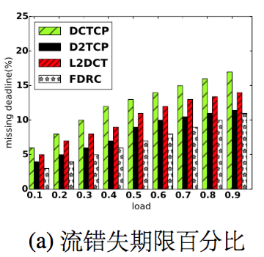
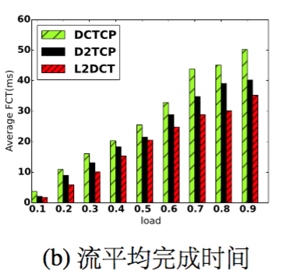
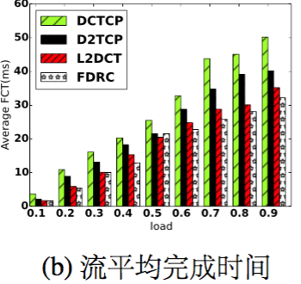
解决实验动机提出的问题
FDRC 可对有期限的流和无期限的流同时优化
VS
期限错失和D2TCP基本相同
VS
FCT优化能力和L2DCT基本相同

Slide 41
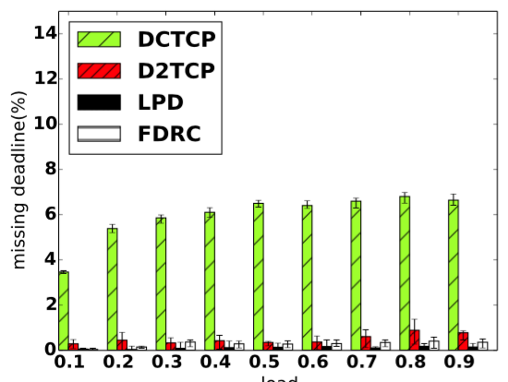
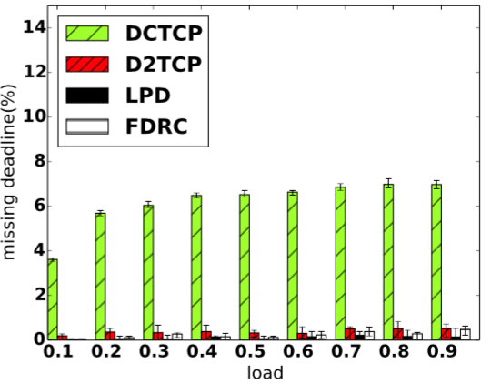
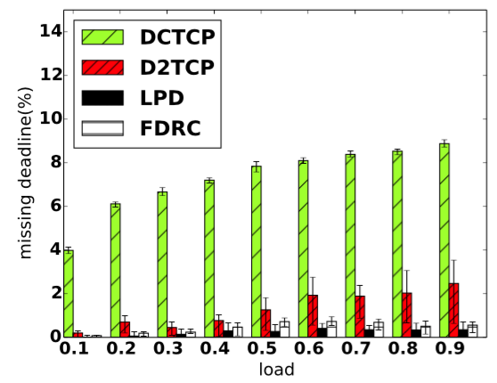





仿真测试－期限错失对比
FDRC性能高于D2TCP，不及LPD

Slide 42






仿真测试－流完成时间对比
性能
FDRC
>
L2DCT

Slide 43





真实环境下测试

Slide 44
任务级别传输的理论模型及优化方法
任务级别传输模型
基于流信息的任务级传输优化方案 [IPCCC’17]
基于重要性的任务级传输优化方案 [ICNP’17 Poster]

Slide 45

数据中心非阻塞模型
H1
H2
H3
H4
H5
H6
H7
H8
H9

Slide 46
数据中心非阻塞模型
H1
H1
H1
H2
H2
H2
H3
H3
H3
H4
H4
H4
H5
H5
H5
H6
H6
H6
H7
H7
H7
H8
H8
H8
H9
TX
H9
H9
RX

Slide 47
数据中心非阻塞模型
H1
H1
H2
H2
H3
H3
H4
H4
H5
H5
H6
H6
H7
H7
H8
H8
TX
H9
H9
RX

Slide 48


数据中心非阻塞模型
数据中心非阻塞模型
拥塞只发生在第一条和最后一跳
假设有m台机器
流组（coflow）
$F^{(k)}=\left\{f_{i,j}|1≤i≤m,1≤j≤m\}\right.$
$f_{i,j}$表示流大小，没有从i到j的流，那么$f_{i,j}$＝0
理想化权重流组完成时间优化问题 （IWCCTM问题)［单独列出来］
$\min_{}{\sum_{k=1}^{n}{W_{k}C_{k}}}$
s.t.$∀k,j:\sum_{∀l:C_{l}<=C_{k}}{\sum_{i=1}^{m}{f_{i,j}^{(l)}<=}}C_{k}$
$∀k,i:\sum_{∀l:C_{l}<=C_{k}}{\sum_{j=1}^{m}{f_{i,j}^{(l)}<=}}C_{k}$

Slide 49

复杂度证明
如果只允许非抢先调度,那么 IWCCTM 问题和开放商店中任务的权重完成时间之和的问题是等价的,问题的复杂度是 NP-hard
机器集合M={1，2，..m}，任务集合N={1，2，..n}，任务j在机器i上的处理时间$p_{i,j}$
聚合每个端口发出的数据流，传输任务的定义
$L_{l}^{(k)}=\left\{\begin{aligned}\sum_{i=1}^{m}{f_{i,j}^{(k)} 0≤l<m} \\ \sum_{j=1}^{m}{f_{l−m,j}^{(k)} m≤l<2m}\end{aligned}\right.$
数据中心有2m个端口，每个流组有2m个传输子任务。考虑开放并行商店问题中，n个任务，2m台转发能力相同的机器，每个任务有2m个子任务。
开放并行商店中的最小化任务权重完成时间问题是NP-hard

Slide 50


解决IWCCTM问题的近似算法－离线
$$计算每个端口负载$$
先找出负载最重的端口，然后找出最小权重负载比的流组，随后进行下一轮迭代

Slide 51

离线算法的2－近似分析
$\min_{}{\sum_{k=1}^{n}{W_{k}C_{k}}}$
s.t. $∀j≤2m,S∁F,\sum_{k=1}^{|S|}{L_{j}^{(k)}C_{k} >=\frac{1}{2}}\sum_{k=1}^{|S|}{{[L}_{j}^{(k)}]2}+\frac{1}{2}[\sum_{k=1}^{|S|}{L_{j}^{(k)}]2}$
对偶函数
$\max_{}{\sum_{j=1}^{2m}{\sum_{S∁F}{\{\frac{1}{2}\sum_{k=1}^{\left|S\right|}{［L_{j}^{\left(k\right)}］2 }+\frac{1}{2}\left[\sum_{k=1}^{|S|}{L_{j}^{(k)}}\right]2｝}}}$
s.t. . $∀k≤n:\sum_{j=1}^{2m}{L_{j}^{\left(k\right)}\sum_{S∁F:k=1}^{\left|S\right|}{y_{j}^{S}=wk}}$
$∀$ $y_{j}^{S}≥$0
（任务处理时间的关系）引理：对任意的$j≤2m和S∁F，有[\sum_{k=1}^{|S|}{L_{j}^{(k)}]2≤(2−\frac{2}{n+1})\{\frac{1}{2}\left[\sum_{k=1}^{\left|S\right|}{L_{j}^{\left(k\right)}}\right]2+\frac{1}{2}\sum_{k=1}^{|S|}{[L_{j}^{(k)}]}2\}}$

Slide 52



离线算法的分析
用 γ(i) 表示第 i 循环起始时没有调度的 coflow 集合。我们有 γ(i) = {r∗(1), r∗(2)...r∗(i)}, 其中 r∗(i) 表示 coflow 的 id
$y_{j}^{S}=\left\{\begin{aligned}θ\left(i\right),j=p\left(i\right),S=γ\left(i\right),i=1,2,3… \\ 0 其它情况\end{aligned}\right.$

Slide 53
任务级别传输的理论模型及优化方法
任务级别传输模型
基于流信息的任务级传输优化方案 [IPCCC’17]
基于重要性的任务级传输优化方案 [ICNP’17 Poster]

Slide 54

背景概述
纠删码存储系统被公司大规模使用
(n,k) MDS纠删码用来对文件进行编码，文件被分成n个块，存储在不同的机器上，任何的k个模块都能用来恢复这个文件
（1）数据块存储在不同的机器上，客户端收到用户的请求后选择适当的server
（2）所有的数据块到达客户端以后才能对数据进行重新组合，得到用户需要的文件
Notes:
Social networking and e-commerce activities are popular these days and more and more data are stored in the online storage. Also, businesses are relying on big data analytics for business intelligence and are migrating their traditional IT infrastructure to the cloud. In this trend, cloud storage services like Amazon’s Cloud drive, Apple’s iCloud, DropBox, Google Drive, Microsoft’s SkyDrive, AT&T Locker stores redundant information on distributed servers to increase reliability for storage systems
Erasure coding has been widely used by companies such as Google and Facebook [23] [27], since it provides space- optimal data redundancy to protect against data loss. In erasure coding storage system, (n, k) MDS erasure code is used to divide file into n chunks. When a user fetches the file, any subset of k out of n chunks are needed to reconstruct it

Slide 55

研究动机
两个文件A和B，两个文件被编码在3台机器上
文件A被编码在S1，S2，S3，文件B被编码在S2，S3，S4上
文件A的选取有（S1，S2），（S1，S3），（S2，S3）
文件B的选取有（S2，S3），（S3，S4），（S2，S4）
如果请求文件A和文件B都在t=0到达
A选择(S1,S2)，B选择(S3,S4)，AFAT =1
A选择(S2,S3)，B选择(S3,S4)，AFAT＝2
如果请求A在t=0到达，请求B在t=0.1
A选择(S1,S2)，B选择(S2,S3)，
使用TCP作为传输协议AFAT =1.95
A选择(S1,S2)，B选择(S2,S3)，
如果A的优先级更高AFAT =1.5

Slide 56

文件访问最小化问题（IFATM）
文件访问最小化问题
$\min_{}{\sum_{g=1}^{L}{C_{g}}}$ （解释每个式子）
s.t.$∀g,j:\sum_{∀l:C_{l}<=C_{g}}{\sum_{i=1}^{n}{t_{i,j}^{(l,f^{l})}∗x_{i,j}^{(l,f^{l})}<=}}C_{g}$
$∀g,i:\sum_{∀l:C_{l}<=C_{g}}{\sum_{j=1}^{n}{t_{i,j}^{(l,f^{l})}∗x_{i,j}^{(l,f^{l})}<=}}C_{g}$
$∀l,j\sum_{i=1}^{n}{x_{i,j}^{\left(l,f^{l}\right)}=k_{f^{l}}^{}}$
假设源选择固定，得到理想化文件访问最小化问题
$\min_{}{\sum_{g=1}^{L}{C_{g}}}$
s.t.$∀g,j:\sum_{∀l:C_{l}<=C_{g}}{\sum_{i=1}^{n}{t_{i,j}^{(l,f^{l})}<=}}C_{g}$
$∀k,i:\sum_{∀l:C_{l}<=C_{g}}{\sum_{j=1}^{n}{t_{i,j}^{(l,f^{l})}<=}}C_{g}$

Slide 57



源选择和调度策略

Slide 58



集中式调度系统

Slide 59
实验验证
评价指标：
平均文件访问时间(Average File Access Time, 简称 AFAT)
使用相对于TCP提高幅度进行衡量
数据
60个机架，720台服务器，30天的请求
AT&T纠删码存储系统
开源
https://github.com/zhanghan1990/D-Target/

Slide 60






真实流量仿真

Slide 61




离线和在线算法差异
结论：
在线算法有20%的性能损失

Slide 62
任务级别传输的理论模型及优化方法
任务级别传输模型
基于流信息的任务级传输优化方案 [IPCCC’17]
基于重要性的任务级传输优化方案 [ICNP’17 Poster]

Slide 63
概述
应用共享数据中心资源
不同应用对网络资源的需求不同
应用共享数据中心网络
web
vRouter
Druid
db
map-reduce
storage
Event

Slide 64
研究动机
AT&T 数据中心中，应用和他们对应的紧急程度 (60 机架, 720 机器,1个月的流量数据)
App Name | Type | width | length (MB) | Emergence Level
Event | communication | 20 | 5 | significant
vRouter | communication | 8 | 3 | significant
Druid | interactive | 6 | 18 | important
Hadoop | communication | 5 | 42 | normal
Web | interactive | 3 | 5 | normal
VoltDB | background | 4 | 21 | normal
Hive | background | 7 | 32 | unimportant
Redias | background | 2 | 30 | unimportant
data-backup | background | 3 | 124 | lax
data-dist | background | 5 | 93 | lax

Slide 65
研究动机
Significant | event, vRouter | perform worse
Important | Druid | almost same
normal | Hadoop, web, VoltDB | almost same
Unimportant | Hive, Redias | almost same
Lax | data-back, data-distr | perform better
应用有不同的紧急程度

Slide 66



研究动机
原因：调度时只考虑网络特性而没有考虑coflow重要性

Slide 67
研究动机
Significant 任务的流组 表现甚至更差
Lax 任务流组表现甚至更好
调度时考虑任务重要性!!!

Slide 68

简单离线调度算法
2-近似算法
IWCCM策略
简单离线算法
数据中心存在负载均衡机制
忽略端口能力的差异性，优先调度
Information-agnostic 在线调度
不用预先得知流大小
使用已经发送的流组的数据量代替流组大小
最短流组优先策略

Slide 69


在线调度算法

Slide 70
Facebook 流量测试
average WCCT: 10% loss
Significant: 30% loss
Important: 25% loss
Distribution: 30% gap
30% loss on average

Slide 71
中等数据中心下流量测试
2.2X
1.8X
2.1X
1.7X

Slide 72
提纲
研究背景和主要工作
相关研究综述和分析
流级别传输的理论模型及优化方法
任务级传输的理论模型及优化方法
传输系统的设计、实现及其性能评估
结论与展望

Slide 73


数据中心网络应用速传输优化系统
集中控制的方法
计算每条流的带宽和优先级
系统的大脑
收集流和任务的信息
a
H1
H2
H3
H4
H5
H6
H7
H8
H9

Slide 74
数据中心网络应用速传输优化系统
Master
Computes coflow priority
Computes flow bandwidth
Client
Interacts with applications
Only at ends
Slave
Rate control
Communications
H1
H2
H3
H4
H5
H6
H7
H8
H9
Notes:
结合写的Yosemite,架构，接口，怎么灵活拓展，算法怎么放进去OK
结果数据，画的图，表哥

Slide 75
System
Actor Model
Different actors do different things
Akka: used to communication
Information backup (master backup) and restart quickly（～23ms)
Fault-tolerant (Akka)
Easy to deploy
Provide API
……

Slide 76

API
Yosemite provides API to users
Name | Parameters | Return | Description
RegisterCoflow | coflowdesc,weight | coflowId | Register a coflow
Send | coflowId, dst | bool | send data to a dst
Reveive | coflowId | bool | receive a flow
ReleaseCoflow | coflowId | bool | release coflow
Declare a client
Register a coflow
Send a flow

Slide 77
数据中心权重任务调度
2X
2X
2X
2X

Slide 78
恳请各位老师批评指正！
谢谢！

